Slide 1

V. Квантовые свойства твердых тел и наноструктур.
15. Основы квантовой физики наноструктур.

Slide 2
2
Нанотехноло́гия — междисциплинарная область фундаментальной и прикладной науки и техники, имеющая дело с совокупностью теоретического обоснования, практических методов исследования, анализа и синтеза, а также методов производства и применения продуктов с заданной атомарной структурой путём контролируемого манипулирования атомами и молекулами.
  наночастицы, нанопорошки (объекты, у которых три характеристических размера находятся в диапазоне до 100 нм)
  нанотрубки, нановолокна (объекты, у которых два характеристических размера находятся в диапазоне до 100 нм)
  наноплёнки (объекты, у которых один характеристический размер находится в диапазоне до 100 нм).

Slide 3
3
Краткая наноистория
1905 год. Швейцарский физик Альберт Эйнштейн опубликовал работу, в которой доказывал, что размер молекулы сахара составляет примерно 1 нанометр.
1931 год. Немецкие физики Макс Кнолл и Эрнст Руска создали электронный микроскоп, который впервые позволил исследовать нанообъекты.
1981 год. Германские физики Герд Бинниг и Генрих Рорер создали микроскоп, способный показывать отдельные атомы.
1985 год. Американские физики Роберт Керл\Robert Curl, Хэрольд Крото\Harold Kroto и Ричард Смэйли\Richard Smalley создали технологию, позволяющую точно измерять предметы, диаметром в один нанометр.
1989 год. Дональд Эйглер\Donald Eigler, сотрудник компании IBM, выложил название своей фирмы атомами ксенона.
2001 - Марк Ратнер\Mark A. Ratner, автор книги "Нанотехнологии: Введение в Новую Большую Идею"\Nanotechnology: A Gentle Introduction to the Next Big Idea, считает, что нанотехнологии стали частью жизни человечества именно в 2001 году. Тогда произошли два знаковых события: влиятельный научный журнал Science назвал нанотехнологии - "прорывом года", а влиятельный бизнес-журнал Forbes - "новой многообещающей идеей". Ныне по отношению к нанотехнологиям периодически употребляют выражение "новая промышленная революция".

Slide 4
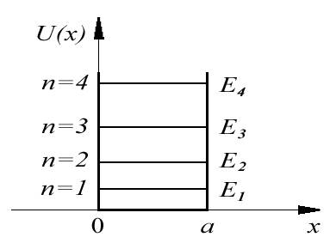
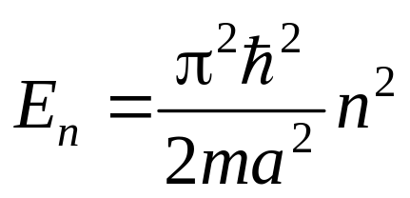
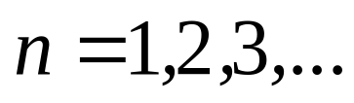
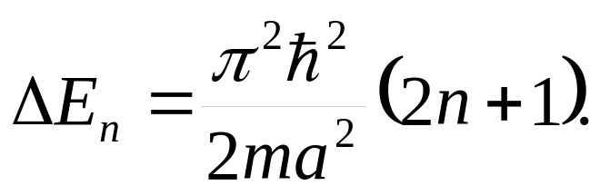
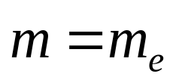
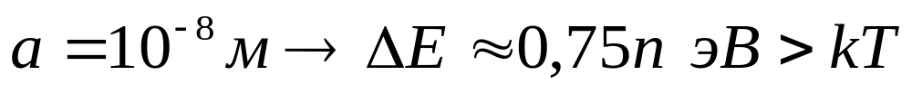
2
Чем обусловлена уникальность свойств наночастиц?
7
,

Slide 5
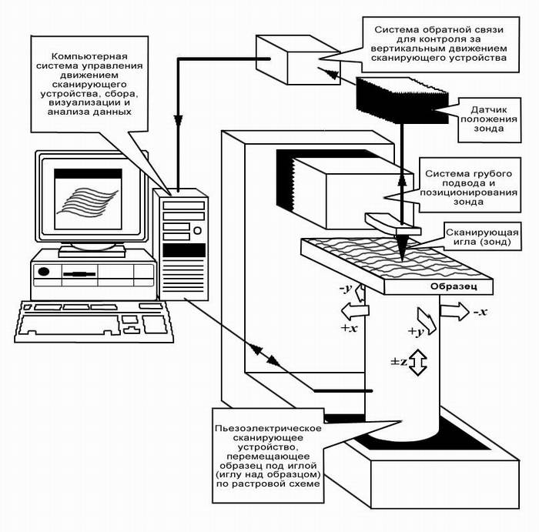
Схема туннельного микроскопа
4

Slide 6
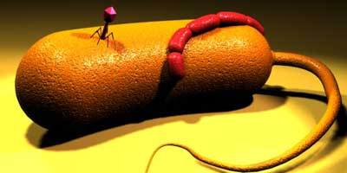
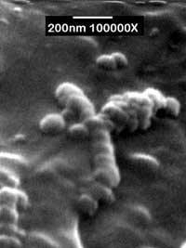
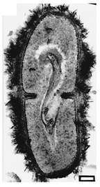
МИКРО И НАНООРГАНИЗМЫ
5
нанобактерии (похожие на гирлянду красных сосисок) в сравнении с другими микроорганизмами (E. Coli и T4 бактриофагом)
вот она – убийца
(нанобактерия крупным планом)

Slide 7
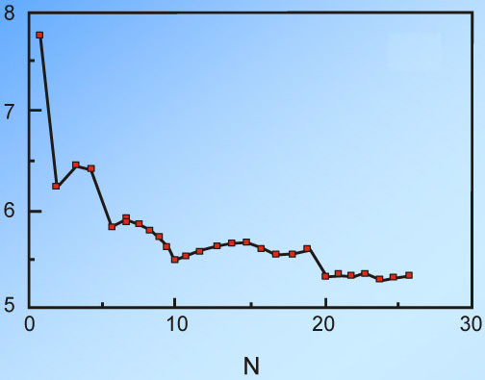
Зависимость потенциала ионизации (эВ)
от числа атомов N в наночастице железа.
Взято из лекции E. Roduner (Stuttgart, 2004).
6

Slide 8
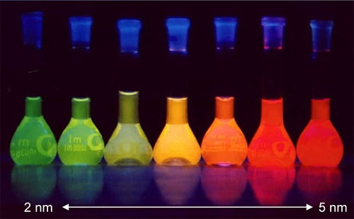
Флюоресценция взвесей коллоидных частиц CdTe различного размера. Все колбы освещаются сверху синим светом. (Institute of Physical Chemistry, University of Hamburg)
7

Slide 9
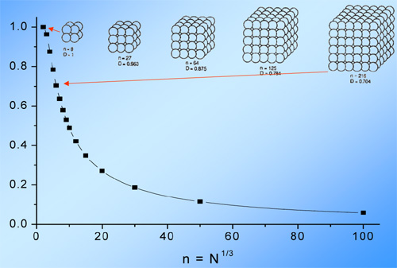
Чем обусловлена уникальность свойств наночастиц?
8
Зависимость «поверхностной» доли атомов (ось ординат) от кубического корня из их числа N в кубике кристаллического вещества

Slide 10
9
Чем интересны наночастицы для медицины?
Доставка лекарств до мишени;
Лечение и протезирование с использованием наноматериалов;
Диагностика.

Slide 11
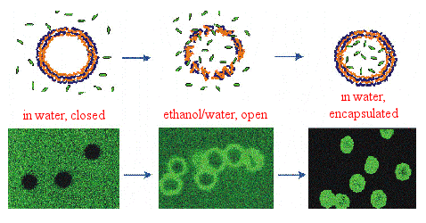
Доставка лекарств
10
Последовательность захвата нанокапсулами молекул различных препаратов. Такие "танкеры" для кровотока могут быть сделаны из полимеров или из полупроводников типа теллурида кадмия (иллюстрация с сайта science.nasa.gov)
. Нанокапсулы бывают размерами от 100 до 600 нанометров.

Slide 12
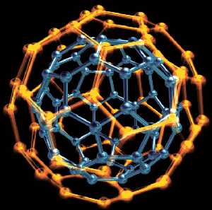
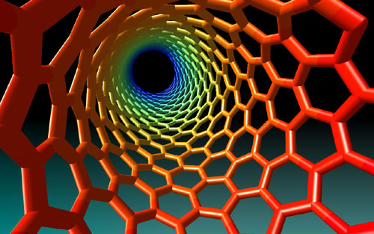
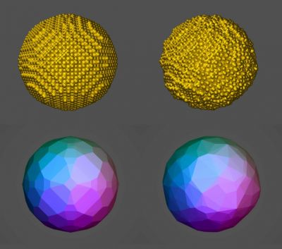
Лечение и протезирование с использованием наноматериалов
11
Фуллерены –
многообещающие наноматериалы
Углеродная нанотрубка
Наночастицы золота,
серебра и
магнитные наночастицы

Slide 13
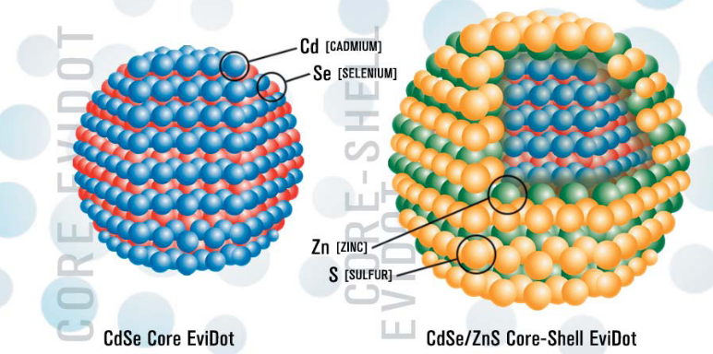
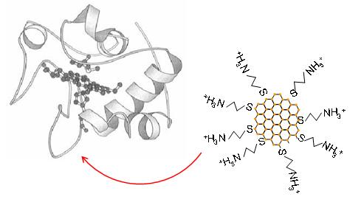
Использование наночастиц для повышения чувствительности имеющихся методов оптической (фотометрия, флуоресценция, рассеяние) и микроволновой спектроскопии:
12
замена молекул красителей на квантовые точки;
- создание нового класса меток и биоконьюгатов.
Цитохром с и прикрепление биомолекул к наночастице золота

Slide 14
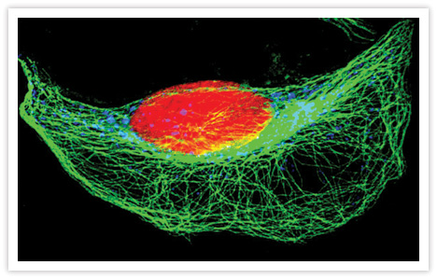
Диагностика
13
Раскрашивание разных внутриклеточных структур в разные цвета с помощью квантовых точек. Красное – ядро; зелёные – микротрубочки;
жёлтый – аппарат Гольджи.

Slide 15
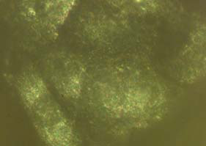
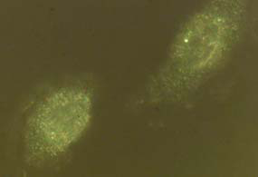
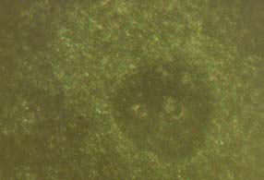
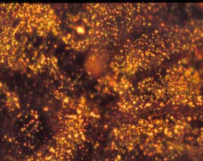
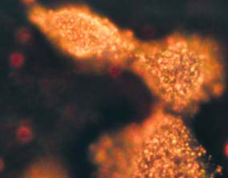
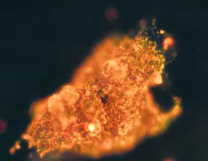
The dark field images of the cells without nanoparticles (top row) and with anti-EGFR/Au nanorod conjugates incubated (OD800 = 0.8, bottom row).
14
HaCaT noncancerous cells
HSC cancerous cells
HOC cancerous cells
Xiaohua Huang. Gold Nanoparticles Used in Cancer Cell Diagnostics, Selective Photothermal Therapy and Catalysis of NADH Oxidation Reaction. Doctor of Philosophy in Chemistry Diss. Georgia Institute of Technology, May, 2006.

Slide 16
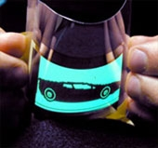
15
Компания NanoBillboard.com представила список 10 лучших на сегодня продуктов, созданных с помощью нанотехнологий
1) Органические светоизлучающие диодные дисплеи (Organic Light Emitting Diode OLED Displays)
2) Наноэмульсии и антибактериальные нанопокрытия
3) Нанокапсулы («контейнеры для лекарств»)
4) Наножидкостные системы
5) Наноэлектронные устройства с тактовой частотой 1ГГц
6) Нанокатализаторы для автотранспорта
7) Устройства на основе нанотрубок
8) Нанокристаллы
9) наноэлектромеханические системы (НЭМС)
10) Бытовые продукты, улучшенные с помощью нанотехнологий

Slide 17
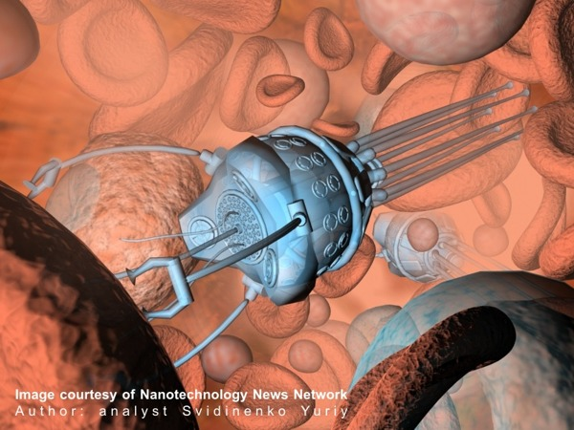
16
Перспективы развития нанотехнологий в медицинских приложениях
Нанороботы в кровеносной системе

Slide 18
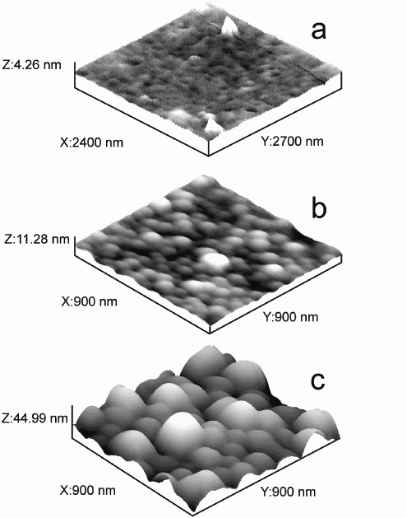
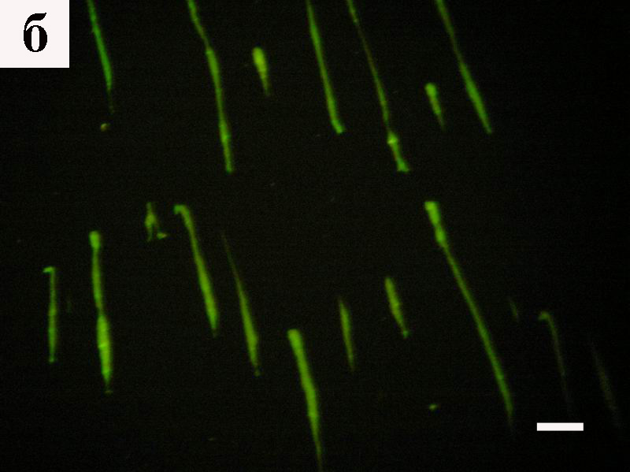
18
Нанонити на ДНК шаблонах: λ max люм.=520 нм
размер ядра CdSe 2.1 нм
Золотые и серебрянные
наноструктурированные
подложки
Модифицированные наношарики
и наностержни Ag

